Slide 1



Trường Tiểu học Long Biên
Chào mừng các quý thầy cô giáo về dự giờ, thăm lớp 4A6
Môn: Khoa học
Người thực hiện: Phạm Hà Trang

Slide 2
Khởi động
Nước có những tính chất gì ?
Ghi nhớ
là một chất lỏng trong suốt, không màu, không mùi,
không vị.
Tính chất của nước
không có hình dạng nhất định.
chảy từ cao xuống thấp và lan ra khắp mọi phía.
thấm qua một số vật.
hòa tan một số chất.

Slide 3
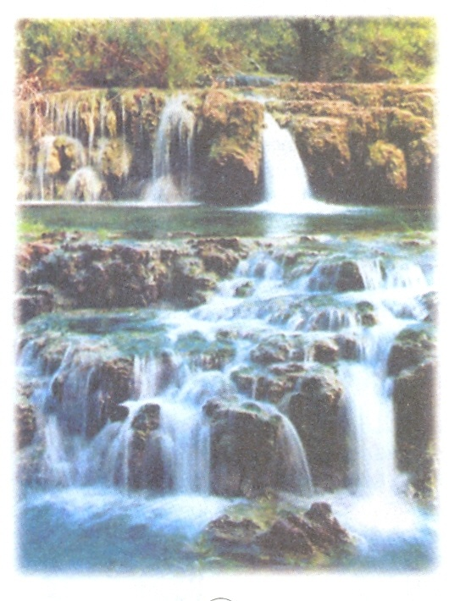
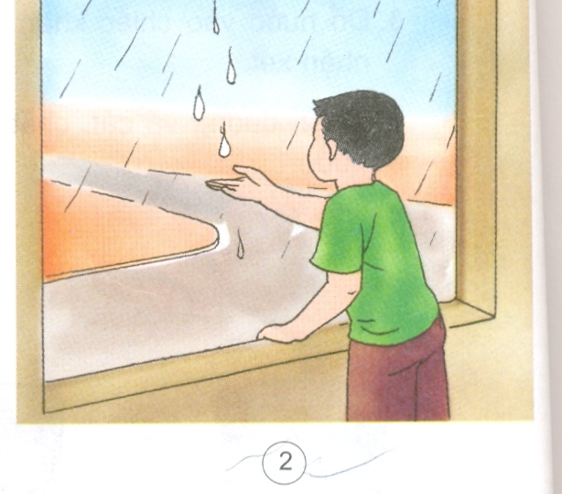
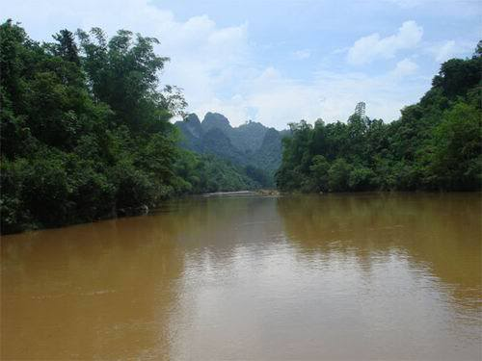

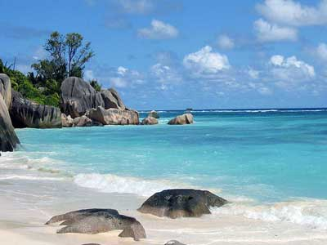
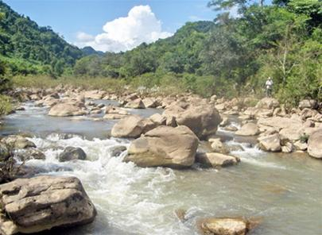
Quan sát tranh
Nêu ví dụ về nước ở thể lỏng.
Nước mưa
Nước sông
Nước ao, hồ
Nước biển
Nước suối
Notes:
BÀN CHÂN KÌ DIỆU

Slide 4


Thí nghiệm
Notes:
BÀN CHÂN KÌ DIỆU

Slide 5
Thí nghiệm | Nhận xét hiện tượng
* Đổ nước nóng vào ly, quan sát và ghi nhận hiện tượng vừa xảy ra.
- Hơi nước bốc lên.
- Hiện tượng bay hơi của nước.
* Úp đĩa lên ly nước nóng khoảng 1 phút rồi nhấc đĩa ra. Hiện tượng gì xảy ra trên mặt đĩa. Hiện tượng đó gọi là gì?
- Có nhiều hạt nước đọng trên mặt đĩa.
- Hiện tượng hơi nước ngưng tụ lại thành nước.
* Qua hai hiện tượng trên em có nhận xét gì?
* Nước chuyển từ thể lỏng thành thể khí và ngược lại.
Notes:
BÀN CHÂN KÌ DIỆU

Slide 6
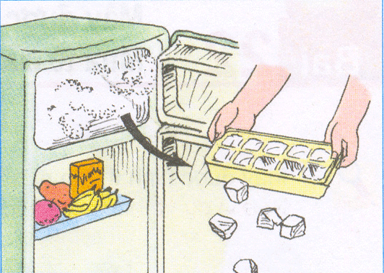
Notes:
BÀN CHÂN KÌ DIỆU

Slide 7
Thí nghiệm | Nhận xét hiện tượng
* Đặt khay có nước vào ngăn làm đá của tủ lạnh, sau vài giờ lấy khay ra. Hiện tượng gì sẽ xảy ra đối với nước trong khay ? Hiện tượng đó gọi là gì ?
- Nước trong khay đã thành cục ( thể rắn).
- Hiện tượng đó gọi là đông đặc.
* Để khay nước đá ở ngoài tủ lạnh, hiện tượng gì sẽ xảy ra? Hiện tượng đó gọi là gì ?
- Cục đá chảy ra thành nước.
- Hiện tượng này được gọi là sự nóng chảy.
* Qua hai hiện tượng trên em có nhận xét gì?
- Nước chuyển từ thể lỏng sang thể rắn và ngược lại.
Notes:
BÀN CHÂN KÌ DIỆU

Slide 8
* Nước tồn tại ở những thể nào?
Nước tồn tại ở ba thể:
- Thể lỏng
- Thể khí
- Thể rắn
Notes:
BÀN CHÂN KÌ DIỆU

Slide 9
* Nước ở thể lỏng, thể khí có tính chất gì khác với nước ở thể rắn?
+ Nước có thể tồn tại ở thể lỏng, thể khí (hơi) và thể rắn.
+ Nước ở thể lỏng và thể khí không có hình dạng nhất định.
+ Nước ở thể rắn có hình dạng nhất định.
Notes:
BÀN CHÂN KÌ DIỆU

Slide 10
Sơ đồ sự chuyển thể của nước
Nước ở thể khí
Bay hơi
Ngưng tụ
Nước ở
thể lỏng
Nước ở
thể lỏng
Nóng chảy
Đông đặc
Nước ở
thể rắn
Notes:
BÀN CHÂN KÌ DIỆU

Slide 11
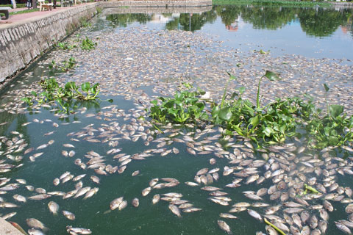
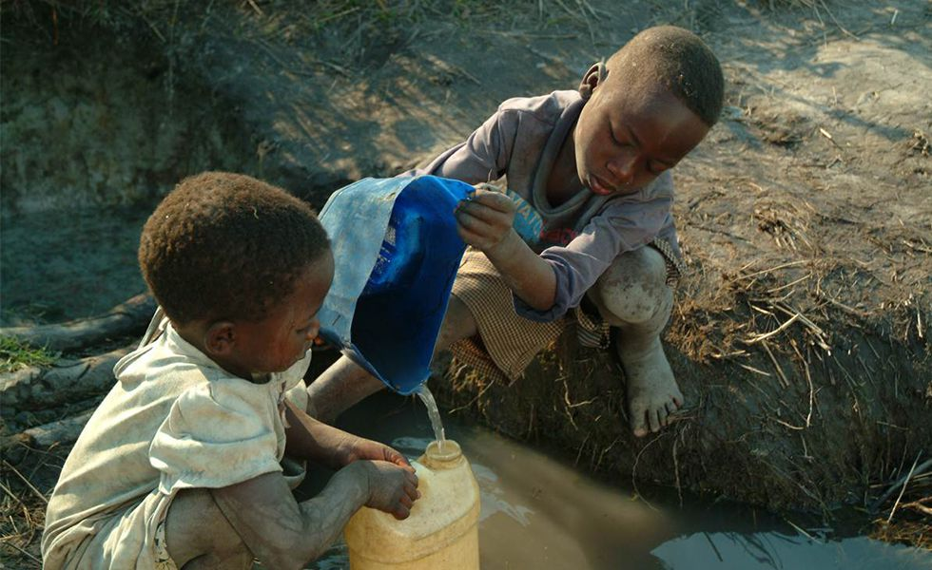
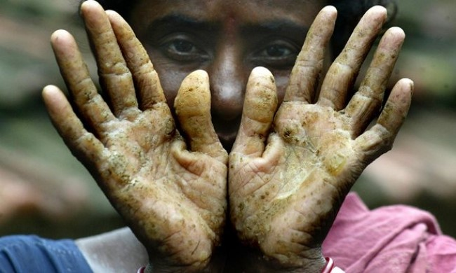
Notes:
BÀN CHÂN KÌ DIỆU

Slide 12
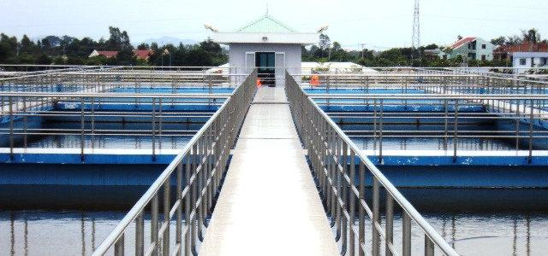
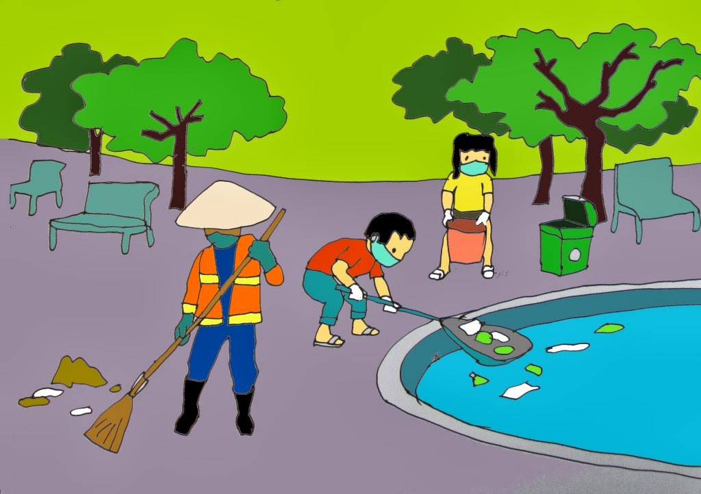

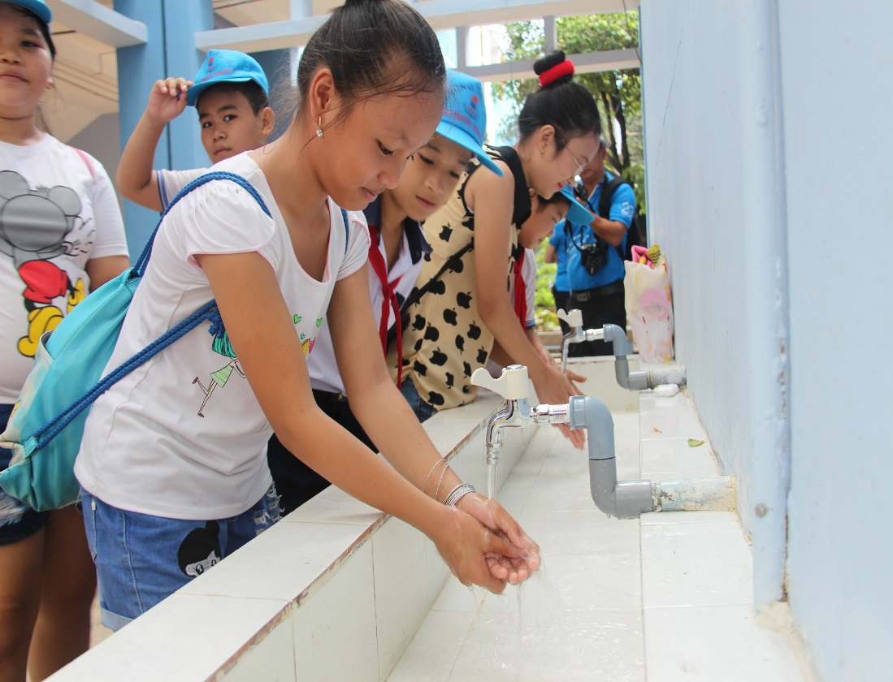
Notes:
BÀN CHÂN KÌ DIỆU

Slide 13
Câu 1
Hết giờ
Đây là một hiện tượng thường thấy khi cơm sôi.
B | A | Y | H | Ơ | I
1
1
2
N | G | Ư | N | G | T | Ụ
2
3
N | Ó | N | G | C | H | Ả | Y
3
4
Đ | Ô | N | G | Đ | Ặ | C
4
BA THỂ CỦA NƯỚC
1
2
3
4
1

Slide 14
Câu 2
Hết giờ
Đây là một hiện tượng chuyển thể của nước từ thể khí sang thể lỏng.
B | A | Y | H | Ơ | I
2
N | G | Ư | N | G | T | Ụ
2
3
N | Ó | N | G | C | H | Ả | Y
3
4
Đ | Ô | N | G | Đ | Ặ | C
4
BA THỂ CỦA NƯỚC
1
2
3
4
2

Slide 15
Câu 3
Đây là một hiện tượng chuyển thể của nước từ thể rắn sang thể lỏng.
Hết giờ
B | A | Y | H | Ơ | I
N | G | Ư | N | G | T | Ụ
3
N | Ó | N | G | C | H | Ả | Y
3
4
Đ | Ô | N | G | Đ | Ặ | C
4
BA THỂ CỦA NƯỚC
1
2
3
4
3

Slide 16
Câu 4
Hết giờ
Đây là một hiện tượng chuyển thể của nước từ thể lỏng sang thể rắn.
B | A | Y | H | Ơ | I
N | G | Ư | N | G | T | Ụ
N | Ó | N | G | C | H | Ả | Y
4
Đ | Ô | N | G | Đ | Ặ | C
4
BA THỂ CỦA NƯỚC
1
2
3
4
4

Slide 17
Dựa vào các từ hàng ngang em hãy đoán từ khóa cột dọc
Hết giờ
B | A | Y | H | Ơ | I
N | G | Ư | N | G | T | Ụ
N | Ó | N | G | C | H | Ả | Y
Từ khóa
Đ | Ô | N | G | Đ | Ặ | C
BA THỂ CỦA NƯỚC
1
2
3
4
K

Slide 18

Về xem lại bài
Chuẩn bị bài sau

